Slide 1
Ceremoniał AULA O. KORDECKIEGO
Jutrznia i Nieszpory z błogosławieniem członków DIAKONII
49. Kongregacja Odpowiedzialnych Ruchu Światło-Życie
Jasna Góra, AD 2024
Notes:
Zalecane jest, by ceremoniarze posługujący podczas Nieszporów z błogosławieństwem do Diakonii zapoznali się zarówno z przebiegiem liturgii w bazylice, jak i Auli. W programie Kongregacji nie podano bowiem miejsca celebracji. Zostanie to ogłoszone już podczas KO.

Slide 3
Przygotowanie przed KO w diecezjach i diakoniach
Wspólna modlitwa za osoby pełniące funkcje liturgiczne w diecezjach i diakoniach zaproszone do podejmowania posług
Przeżycie kręgu liturgicznego przed Eucharystią
SOBOTA I TYGODNIA WIELKIEGO POSTU, rok II
II NIEDZIELA WIELKIEGO POSTU, rok B
PONIEDZIAŁEK – Msza z Uroczystości NMP Częstochowskiej
czytania: PONIEDZIAŁEK II TYGODNIA WIELKIEGO POSTU, rok II
Namiot Spotkania przy wykorzystaniu tekstów biblijnych i liturgicznych z celebracji KO (jutrznia i nieszpory)

Slide 4
Ważne terminy i inne informacje
spotkanie z ceremoniarzem oo. Paulinów - piątek
Ceremoniał (w wersji pełnej i dla poszczególnych miejsc celebracji) będzie dostępny na Jasnej Górze od piątku, po uzgodnieniu telefonicznym: - 604 293 408 (Marek Poręba)
Próba służby liturgicznej - 30 minut przed liturgią
posługujący ubrani w szaty liturgiczne zbierają się w przedsionku Auli
ostatnie ustalenia i ogłoszenia dla kapłanów: 5 minut przed celebracją
wspólna modlitwa: 2 minuty przed celebracją, po modlitwie silentium sacrum
nie są przewidziane okadzenia
celebracja rozpoczyna się punktualnie!
Jutrznia o godz. 8:00, Nieszpory o godz. 19:00

Slide 5
Przygotowanie liturgii – zasady ogólne
Ceremoniarz kontaktuje się z wszystkimi posługującymi i upewnia się, czy wszyscy rozumieją na czym polega ich posługa oraz jakie są warianty wypełnienia tej posługi (można przyjąć roboczo, że dwukrotne poprawne wykonanie danej czynności na próbie dowodzi dostatecznego przygotowania)
każdy z posługujących powinien dbać o sprawy związane z wypełnianiem jego funkcji
Ceremoniarz przewiduje ewentualne trudności mogące przeszkodzić w dobrym przygotowaniu liturgii
niezbędne interwencje są podejmowane w takim czasie i w taki sposób, by w jak najmniejszy sposób wpłynąć na akcję liturgiczną

Slide 6
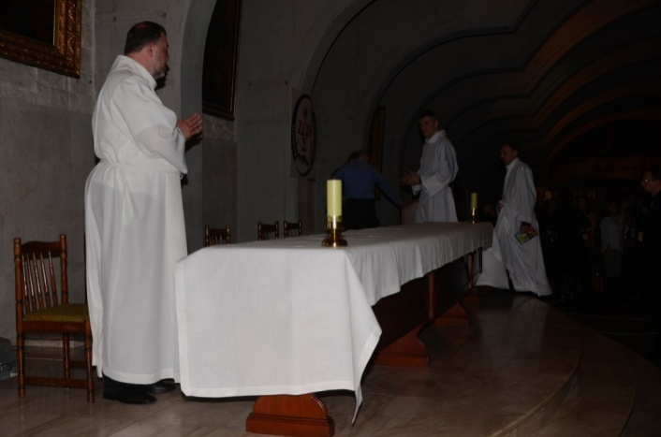
Próba służby liturgicznej *
ma miejsce zawsze, by zapoznać posługujących ze szczególnymi warunkami miejsca celebracji
powinna odbywać się w miejscu celebracji
* Informacja o dniu, miejscu i godzinie próby jest wysyłana w zaproszeniu, ew. zmiany będą podawane w ogłoszeniach

Slide 7
Podczas próby należy zwrócić uwagę na…
porządek procesji wejścia:
MŚ zajmują swoje miejsca
+ wychodzi do zakrystii
pozostali członkowie służby liturgicznej kolejno zajmują swoje miejsca
posługiwanie przy miejscu przewodniczenia (podawanie mikrofonu, księgi)
sposób dochodzenia i odchodzenia lektora do ambony
ustawienie do procesji wyjścia i przebieg tej procesji
ustawienie w „zakrystii” po procesji wyjścia

Slide 8
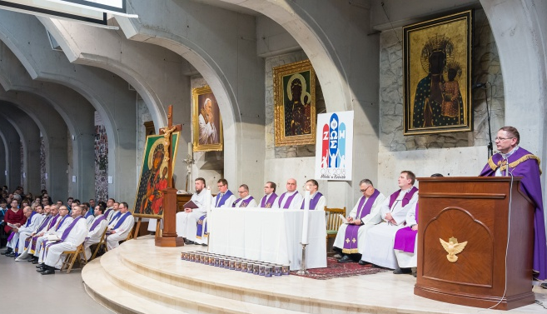
Widok ogólny Aula
PODCZAS KONFERENCJI
LITURGIA (NIESZPORY)
Przygotowanie prezbiterium (służba ładu):
stół należy przesunąć bliżej stopni schodów i nakryć go obrusem (jeśli obrus będzie za krótki, trzeba przygotować mniejszy stół – jak na zdjęciu po prawej stronie),
przynieść i ustawić krzesła dla GC (na wysokości filaru) i służby liturgicznej; na nieszpory: dodatkowe krzesła dla Kns (w uzgodnionym miejscu – na zdjęciu pokazano jedną z opcji), w porozumieniu z CDFD ustawiane są świece dla członków DIAKONII
Po jutrzni należy zwinąć obrus i przygotować miejsce na konferencje.

Slide 9
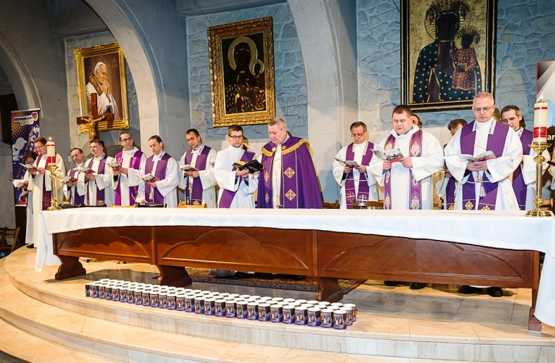
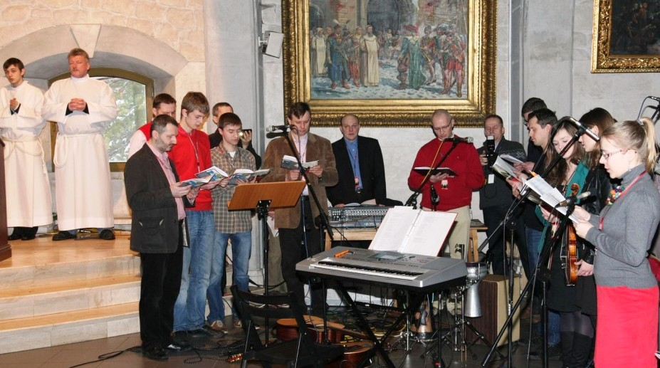
Miejsca dla kapłanów, służby liturgicznej i dla scholi
miejsca dla kapłanów i posługujących w prezbiterium przygotowuje służba ładu
diakonia muzyczna, osoby pełniące posługę modlitwy i komentatorki zajmują miejsce po stronie słowa

Slide 10
INNE BIEŻĄCE INFORMACJE:

Slide 11
Przedmioty potrzebne do sprawowania liturgii - zakrystia
kapa (i stuła) w odpowiednim kolorze: fioletowym lub złotym oraz alba dla GC
stuły w kolorach jw. dla Kns (nieszpory)
alby dla posługujących
krzyż procesyjny i dwie świece
świece stołowe (nieszpory)

Slide 12
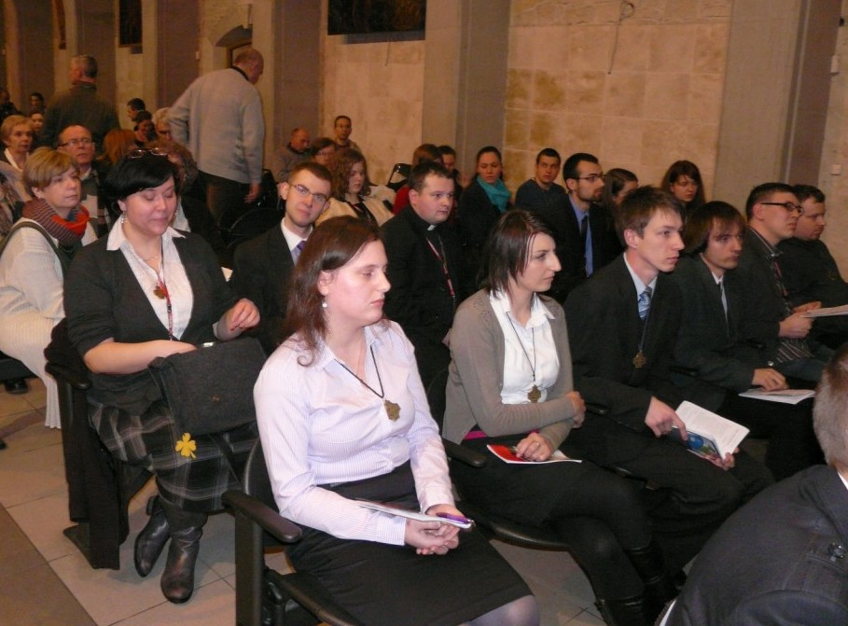
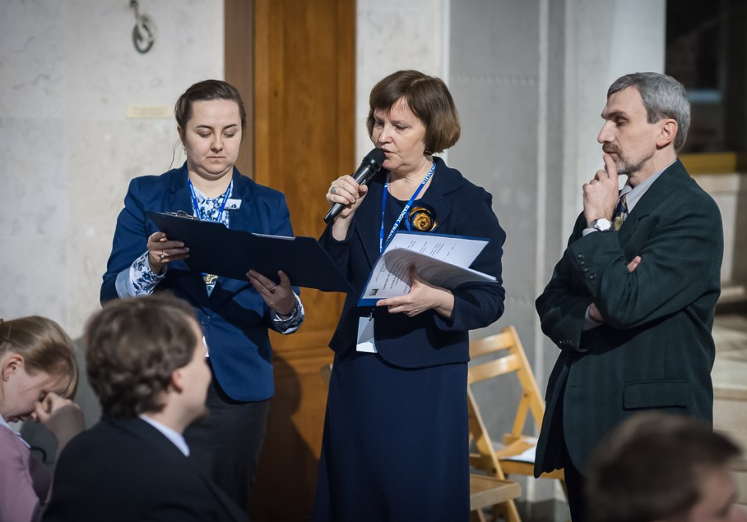
Zajmowanie miejsc w Auli przed celebracją (nieszpory)
kandydaci do błogosławieństwa do Diakonii siadają w wyznaczonych rzędach po prawej stronie prezbiterium (sektor A)
dalsze miejsca (za nimi) zajmują członkowie centralnych diakonii specjalistycznych

Slide 13
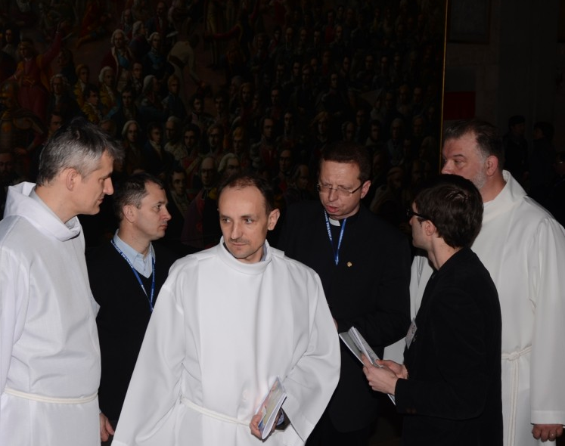
PRZYGOTOWANIE BEZPOŚREDNIE - uzgodnienia z głównym celebransem
zawsze przed liturgią ceremoniarz powinien porozmawiać z GC
przedmiotem ustaleń powinny być m.in.:
- wybór tekstów liturgicznych
- przebieg celebracji
(np. miejsce komentarzy
w liturgii)

Slide 14
Rozpoczęcie procesji wejścia w zakrystii
C lub Cel: „Wspomożenie nasze w imieniu Pana!”
W: „Który stworzył niebo i ziemię!”
W: „Oto za chwilę przystąpię do ołtarza Bożego, do Boga który rozwesela młodość moją. Do świętej przystępuję służby. Chcę ją dobrze pełnić. Proszę Cię, Panie Jezu, o łaskę skupienia, by myśli moje były przy Tobie, by oczy moje były zwrócone na ołtarz, a serce moje oddane tylko Tobie”.
C lub Cel: „Pokłon krzyżowi!”
Wszyscy kłaniają się krzyżowi.
C lub Cel: „Idźmy z radością!”
W: „Na spotkanie Pana”.
Procesja wyrusza w stronę ołtarza.

Slide 15
Porządek procesji wejścia
Schematy przedstawiają
porządek procesji wejścia:
• górny schemat
procesja wejścia bez biskupa
• schemat obok
procesja wejścia z biskupem
- opcjonalnie: ministrant śpiewający prośby z LG

Slide 16
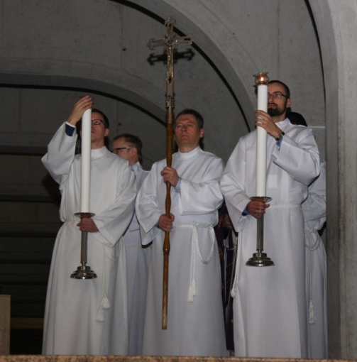
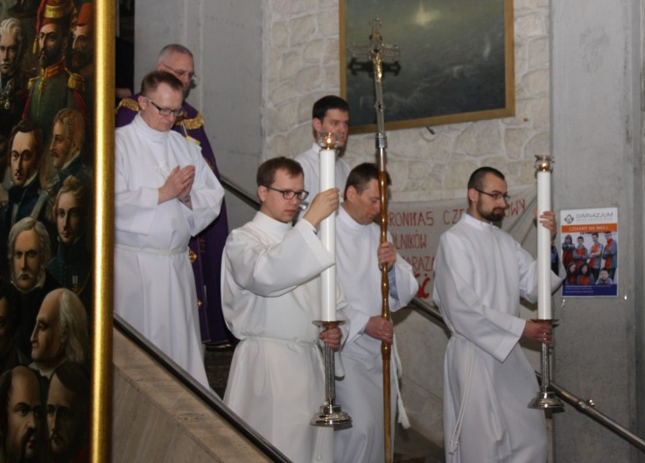
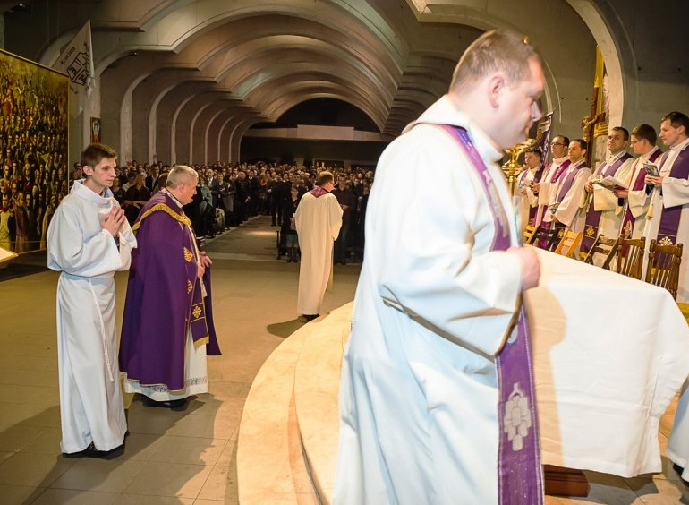
Przebieg procesji wejścia
procesja rusza w lewo schodami, następnie dochodzi do ołtarza
służba ładu czuwa nad przygotowaniem drogi procesji
ceremoniarze wskazują miejsce kapłanom i posługującym

Slide 17
Zajmowanie miejsc w prezbiterium
posługujący zajmują miejsca w pobliżu miejsc spełnianej funkcji
kapłani moderatorzy zajmują miejsca w prezbiterium (nieszpory)

Slide 18
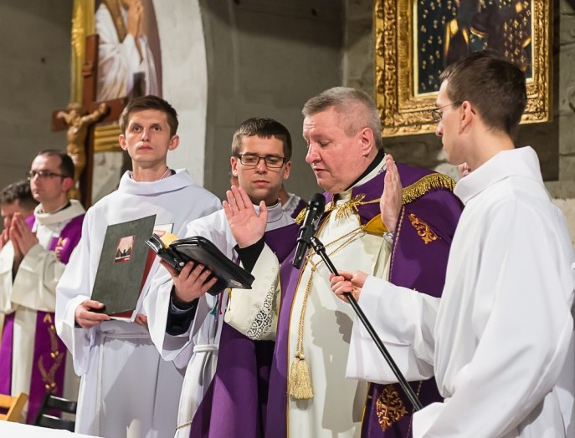
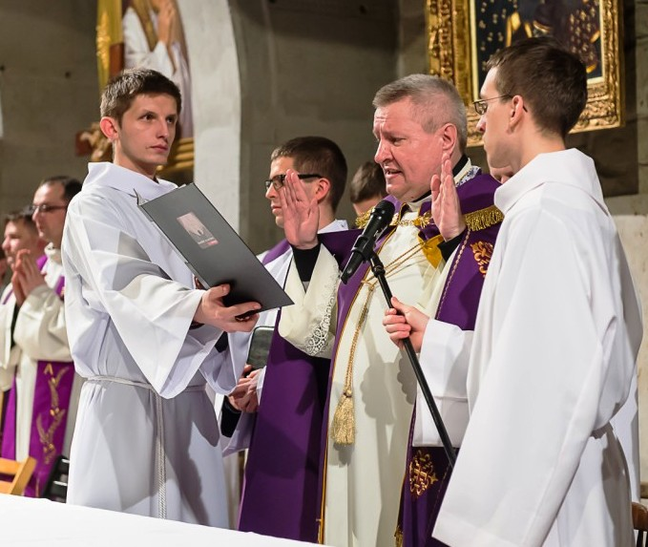
Posługa przy miejscu przewodniczenia
w razie potrzeby posługujący podają celebransowi:
mikrofon
księgę Liturgii Godzin
rytuał obrzędu
jeśli nie ma diakona to zwykle należy to do ceremoniarza

Slide 19
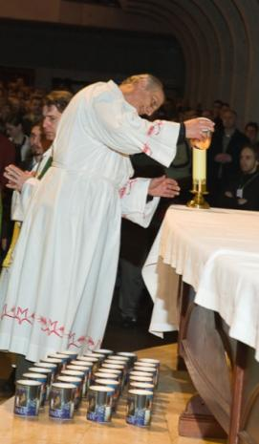
Obrzęd błogosławieństwa do DIAKONII
(podczas nieszporów)
służba liturgiczna w prezbiterium (zwłaszcza C i MŚ) zapalają świece i podają celebransowi
UWAGA: małżeństwo otrzymuje jedną świecę
służba ładu w razie potrzeby przygotowuje przejście dla nowych członków Diakonii i wskazuje im miejsca, które mają zająć
służba ładu dyskretnie dba o to, by fotografujący nie zakłócali przebiegu celebracji

Slide 20
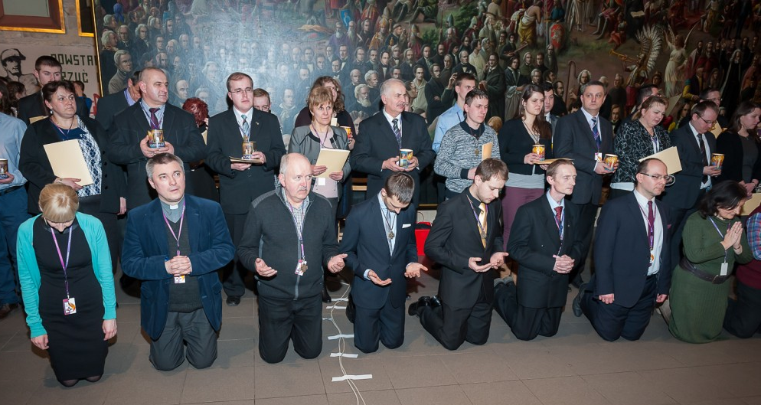
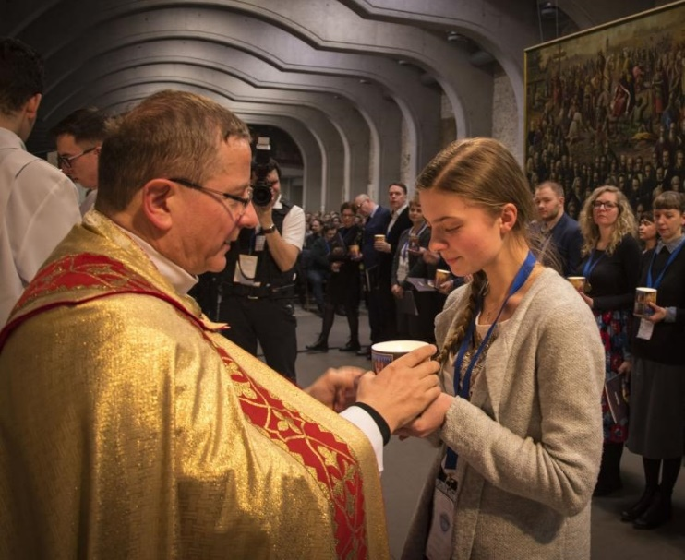
Błogosławieństwo członków centralnych diakonii specjalistycznych
(nieszpory)
szczegółowy przebieg obrzędu jest zawarty rytuale (dostępny u osób odpowiedzialnych za CDL i CDFD)
wręczanie dokumentów:
Moderator Generalny stoi na pierwszym stopniu prezbiterium, odpowiedzialny za diakonię centralną staje po jego prawej stronie (również na pierwszym stopniu, aby umożliwić posługę osobom fotografującym wyznaczonym przez CDKS).

Slide 21
Modlitwa wstawiennicza
(nieszpory)
każdy z koncelebrujących księży moderatorów odmawia kolejno modlitwę wstawienniczą
moderatorzy kolejno podchodzą do ambony i odmawiają modlitwę
(trzeba przygotować przejście)
*Opcja:
modlitwa wstawiennicza równoczesna
(decyduje przewodniczący liturgii)

Slide 22
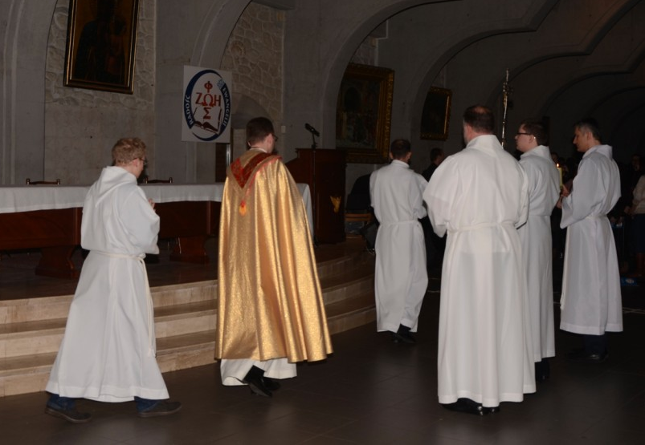
Wyjście - jutrznia

Slide 23
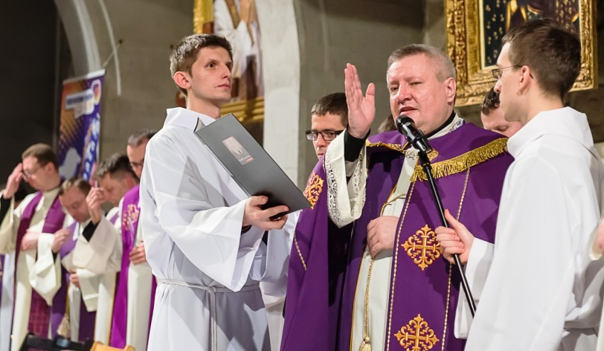
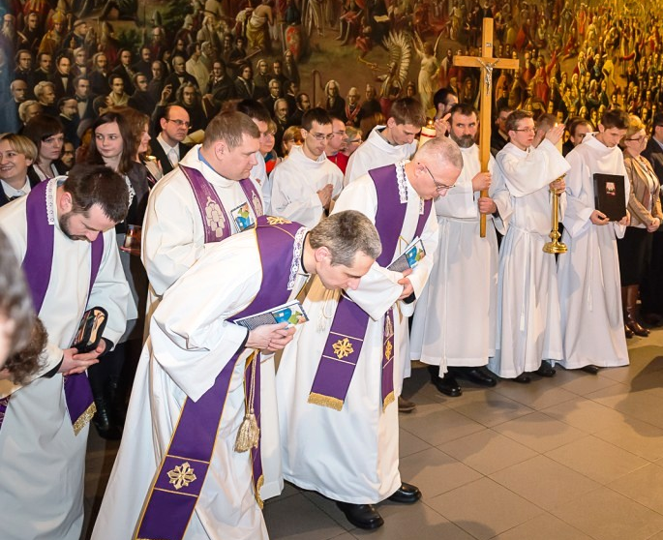
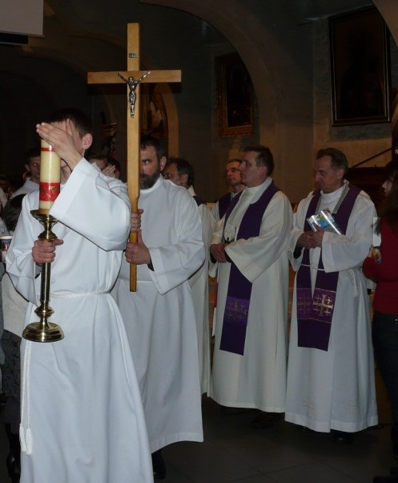
Wyjście - nieszpory
po błogosławieństwie Cel całuje ołtarz, pozostali czynią głęboki skłon
następnie od strony
wiernych do ołtarza podchodzą MŚ i +
MŚ biorą świece z ołtarza i wychodzą wraz z pozostałymi posługującymi

Slide 24
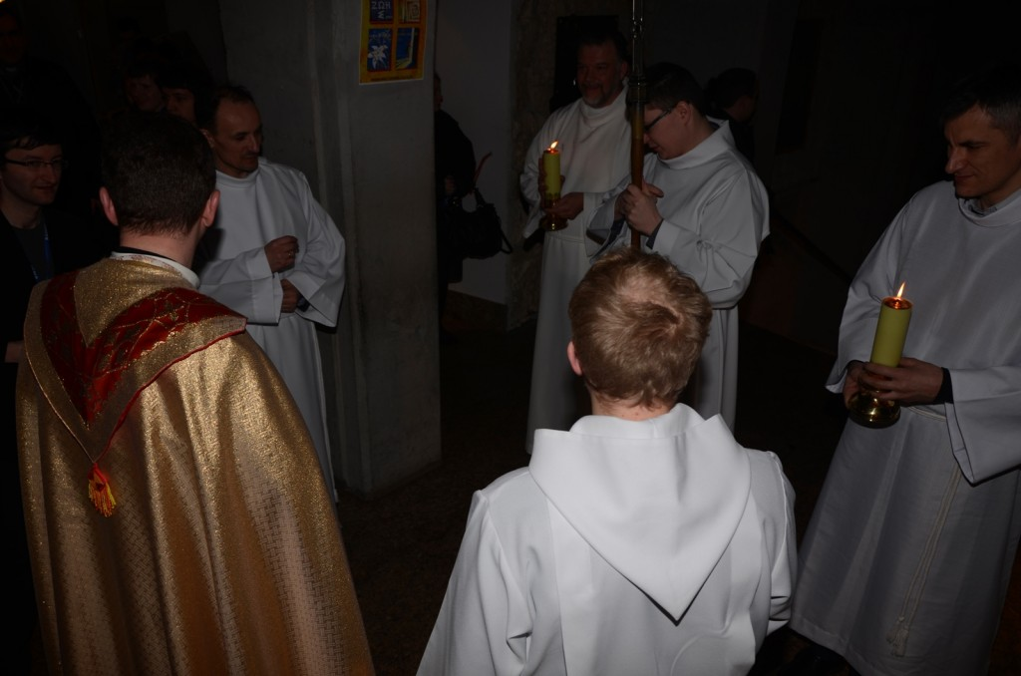
W zakrystii po zakończeniu liturgii
Po powrocie do zakrystii wszyscy posługujący zwracają się w stronę krzyża. Ceremoniarz lub celebrans rozpoczyna modlitwę, którą odmawiają wszyscy:
„Boże, którego dobroć powołała mnie do Twej służby. Spraw, abym uświęcony uczestnictwem w Twych tajemnicach przez dzień dzisiejszy i całe me życie szedł tylko drogą zbawienia. Przez Chrystusa, Pana naszego. Amen.”
C lub Cel: „Błogosławmy Panu!”
W: „Bogu niech będą dzięki!”

Slide 25
Po liturgii
posługujący powinni przynieść do zakrystii przedmioty związane z ich posługą
w razie dokonania zmian w układzie prezbiterium (np. dostawienie krzeseł) należy przywrócić stan pierwotny
w zakrystii należy zostawić porządek
szaty liturgiczne – jeśli były pożyczone z Jasnej Góry – należy złożyć i zostawić w miejscu, z którego były zabrane
Notes:
Zalecane jest przywiezienie alb przez służbę liturgiczną

Slide 26
Uwagi końcowe
w prezentacji nie ujęto wszystkich szczególnych aspektów celebracji, a jedynie te najbardziej charakterystyczne
w razie wątpliwości wskazane jest korzystanie z OWMR, CLPB, KSL i z Ceremoniału posług liturgicznych
w osobnych plikach zawarto:
szczegółowy podział posług
spis komend liturgicznych
zasady posługiwania do mitry i pastorału
Notes:
Liczę na współpracę, na zgłaszanie uwag i poprawek – by ta i następna Kongregacja oraz nasze sprawowanie liturgii w parafiach było pełne Ducha Bożego i mocy oraz prowadziło wiernych do czynnego, świadomego, owocnego i pełnego uczestnictwa.

